Slide 1



TRƯỜNG TIỂU HỌC ……
CHÀO MỪNG QUÝ THẦY CÔ
VỀ DỰ GIỜ THĂM LỚP
Môn Tự nhiên và Xã hội lớp 3
BÀI 16: SỬ DỤNG HỢP LÍ THỰC VẬT
VÀ ĐỘNG VẬT (tiết 2)
Giáo viên:……………………………………
Lớp: 3

Slide 2


Slide 3
Thứ……ngày…..tháng…..năm…….
TỰ NHIÊN VÀ XÃ HỘI
BÀI 16: SỬ DỤNG HỢP LÍ THỰC VẬT VÀ ĐỘNG VẬT (tiết 2)
1. Tìm hiểu cách sử dụng động vật và thực vật:
Tìm hiểu cách sử dụng động vật và thực vật trong gia đình, ở cộng đồng địa phương theo gợi ý:
Cách sử dụng thực vật và động vật | Nhận xét
Sử dụng hết thức ăn đã nấu
Hợp lí

Slide 4
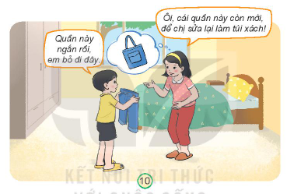
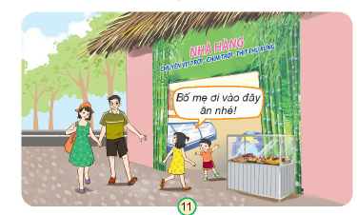
Thứ……ngày…..tháng…..năm…….
TỰ NHIÊN VÀ XÃ HỘI
BÀI 16: SỬ DỤNG HỢP LÍ THỰC VẬT VÀ ĐỘNG VẬT (tiết 2)
Thực hành.
2. Em sẽ ứng xử như thế nào trong các tình huống sau.

Slide 5
Thứ……ngày…..tháng…..năm…….
TỰ NHIÊN VÀ XÃ HỘI
BÀI 16: SỬ DỤNG HỢP LÍ THỰC VẬT VÀ ĐỘNG VẬT (tiết 2)
Thực hành.
2. Em sẽ ứng xử như thế nào trong các tình huống sau.
Hình 10: Em sẽ khuyên bạn nam quần vẫn còn mới, nếu bỏ đi thì sẽ rất phí, vừa lãng phí tiền của, vừa gây ô nhiễm môi trường.

Slide 6
Thứ……ngày…..tháng…..năm…….
TỰ NHIÊN VÀ XÃ HỘI
BÀI 16: SỬ DỤNG HỢP LÍ THỰC VẬT VÀ ĐỘNG VẬT (tiết 2)
Thực hành.
2. Em sẽ ứng xử như thế nào trong các tình huống sau.
Hình 11: Em sẽ nói với hai bạn việc săn bắt chim trời và thú rừng là trái phép. Việc này sẽ làm giảm số lượng của các loại vật trên trái đất và gây ra mất cân bằng hệ sinh thái.

Slide 7
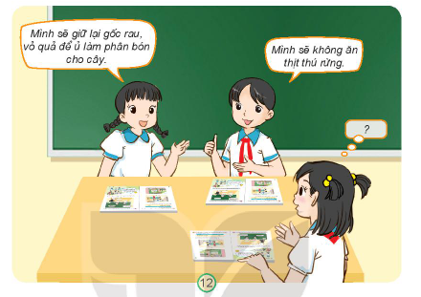
Thứ……ngày…..tháng…..năm…….
TỰ NHIÊN VÀ XÃ HỘI
BÀI 16: SỬ DỤNG HỢP LÍ THỰC VẬT VÀ ĐỘNG VẬT (tiết 2)
Vận dụng.
1. Đề xuất một số việc em có thể làm để sử dụng hợp lí thực vật và động vật.

Slide 8
Thứ……ngày…..tháng…..năm…….
TỰ NHIÊN VÀ XÃ HỘI
BÀI 16: SỬ DỤNG HỢP LÍ THỰC VẬT VÀ ĐỘNG VẬT (tiết 2)
Vận dụng.
2. Chia sẻ ý kiến của em với gia đình, những người xung quanh để cùng sử dụng hợp lí thực vật và động vật.
Một số việc em có thể làm để sử dụng thực vật và động vật hợp lí:
- Sử dụng rau, vỏ hoa quả để làm phân bón cho cầy.
- Không bỏ thừa thức ăn.
- Không ăn thịt thú rừng.
- Không bắt gấu để lấy mật, bắt tê giác để lấy sừng.
- Các quần áo đã cũ có thể sử dụng làm túi, hoặc khăn lau nhà.

Slide 9

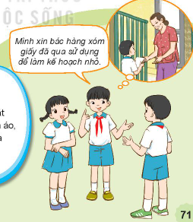
Thứ……ngày…..tháng…..năm…….
TỰ NHIÊN VÀ XÃ HỘI
BÀI 16: SỬ DỤNG HỢP LÍ THỰC VẬT VÀ ĐỘNG VẬT (tiết 2)
Không lãng phí thức ăn, đồ uống: không sử dụng, sản phẩm từ thực vật và động vật hoang dã; tận dụng quần áo, sách vở cũ, … vào những việc khác là cách sử dụng hợp lí thực vật và động vật.

Slide 10
Thứ……ngày…..tháng…..năm…….
TỰ NHIÊN VÀ XÃ HỘI
TRÒ CHƠI: TÂY DU KÍ

Slide 11

XIN CHÂN THÀNH CẢM ƠN
QUÝ THẦY CÔ GIÁO VÀ CÁC EM

